Slide 1



30ª Reunião Extrardinária (virtual) do CBH Acaraú
11 de fevereiro de 2021
Prognóstico Climático para o
Trimestre Fevereiro, Março e Abril de 2021
Meiry Sakamoto
Fundação Cearense de Meteorologia e Recursos Hídricos
FUNCEME

Slide 2
Chuvas da Pré-Estação Chuvosa

Slide 3
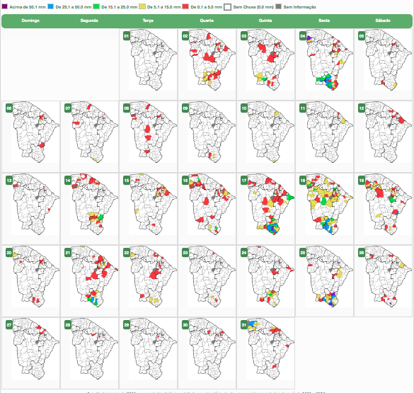
Precipitações em Dezembro de 2020

Slide 4
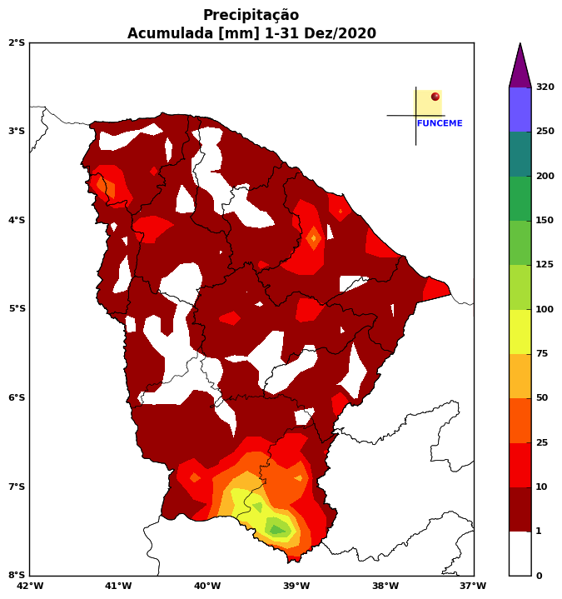
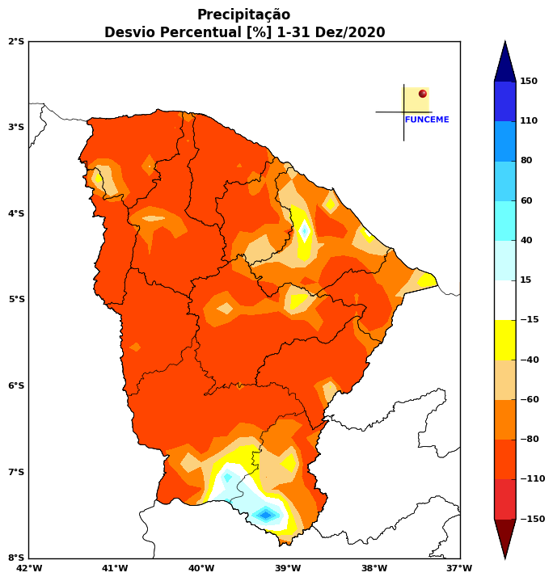

Precipitações em Dezembro de 2020

Slide 5
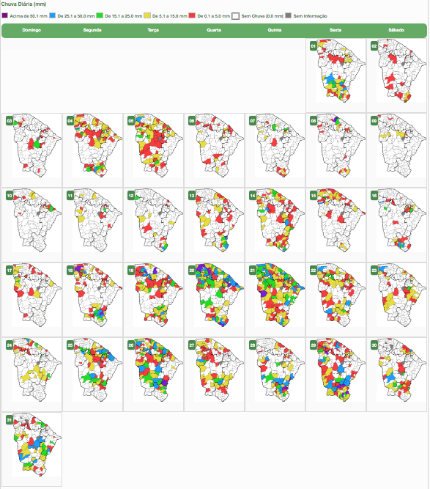
Precipitações em Janeiro de 2021

Slide 6
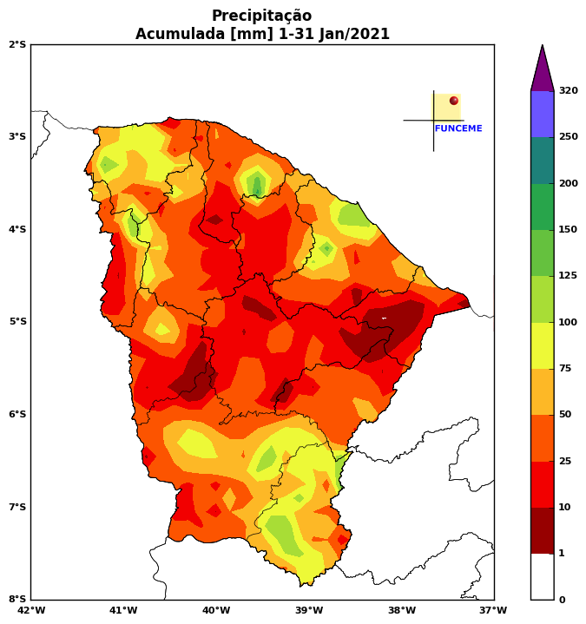
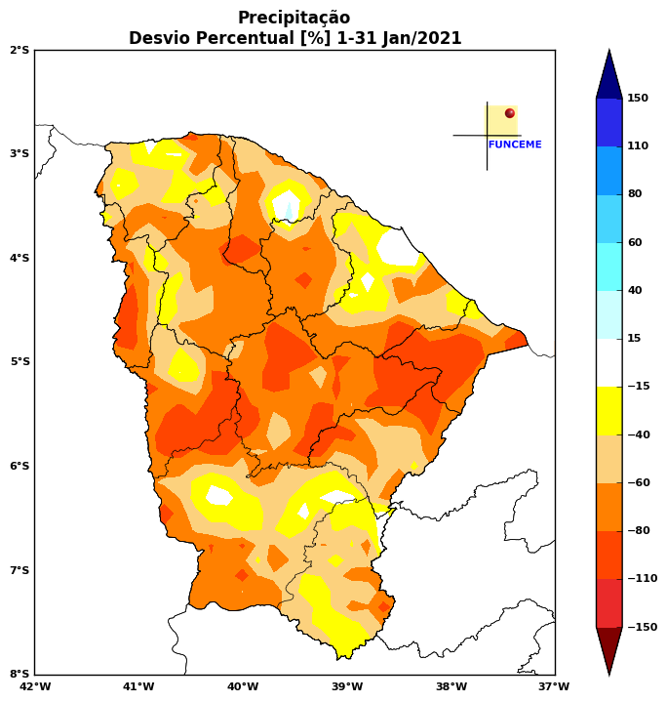

Precipitações em Janeiro de 2021

Slide 7
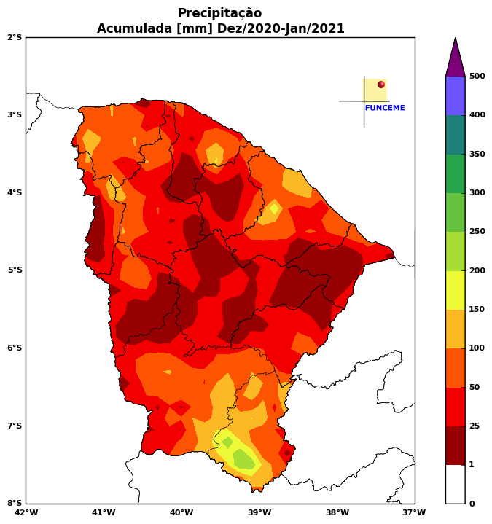
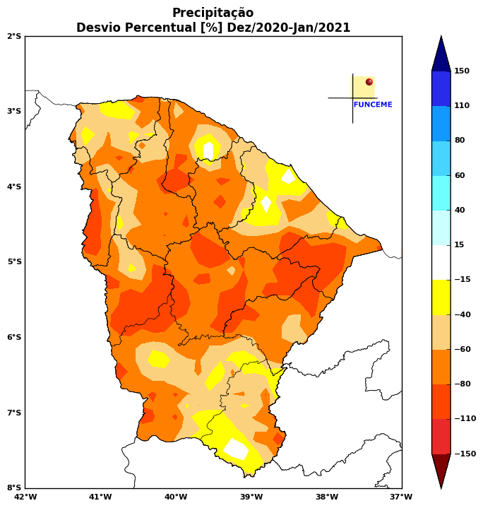

Precipitações na Pré-Estação Chuvosa (dez/20 + jan/21)

Slide 8
Precipitações na Pré-Estação Chuvosa (dez/20 + jan/21)
Médio Jaguaribe
Salgado
Coreaú
Litoral
Alto Jaguaribe
Acaraú
Curu
Baixo Jaguaribe
Banabuiú
Metropolitana
Setões de Crateus
Serra da Ibiapaba

Slide 9
Condições Oceânicas

Slide 10
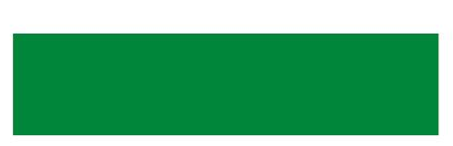

Oceano Pacífico Equatorial

Slide 11
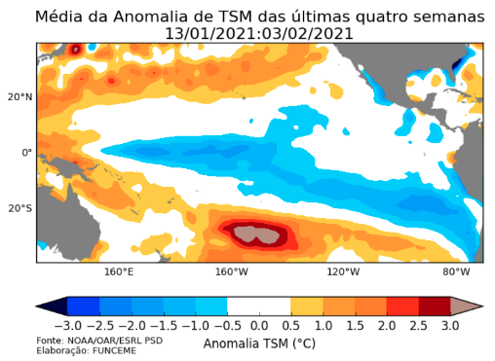
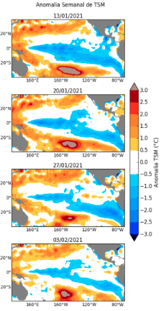
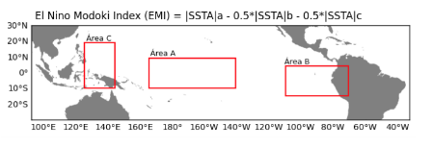

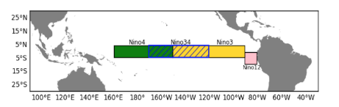
Anomalia de Temperatura da Superfície do Mar - Pacífico

Slide 12
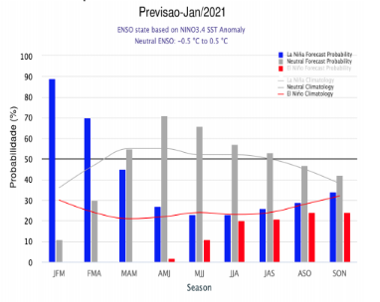
Previsão de Anomalia de TSM para a Região do Niño 3.4 (Oceano Pacífico)
Ipslorem buantum

Slide 13
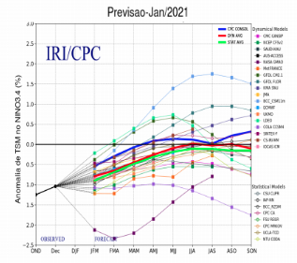
Previsão de Anomalia de TSM para a Região do Niño 3.4 (Oceano Pacífico)
Ipslorem buantum

Slide 14
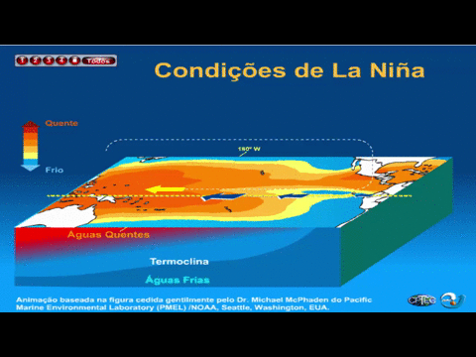
Influência do Oceano Pacífico – La Niña
Nordeste
Austrália
Fonte: CPTEC/INPE

Slide 15
Oceano Atlântico Tropical

Slide 16
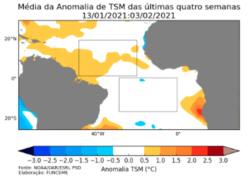
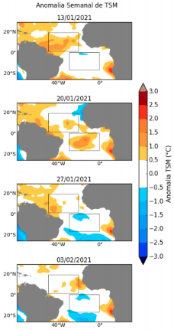
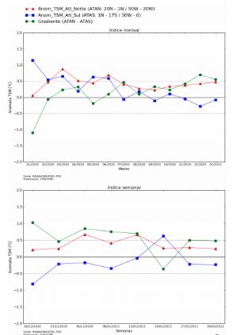
Anomalia de Temperatura da Superfície do Mar - Atlântico
Dipolo Mensal
Dipolo Semanal
dipolo
dipolo

Slide 17
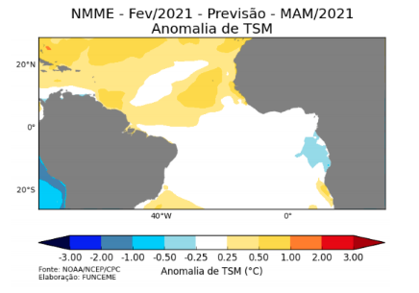
Previsão de Anomalia de TSM no Oceano Atlântico Tropical

Slide 18
Resultados das Previsões dos Modelos

Slide 19
Previsões de Janeiro para o Trimestre FMA 2021 (Previsões e Observações Para 2012-2021)
Ipslorem buantum

Slide 20
Prognóstico Climático para o Trimestre FMA 2021

Slide 21
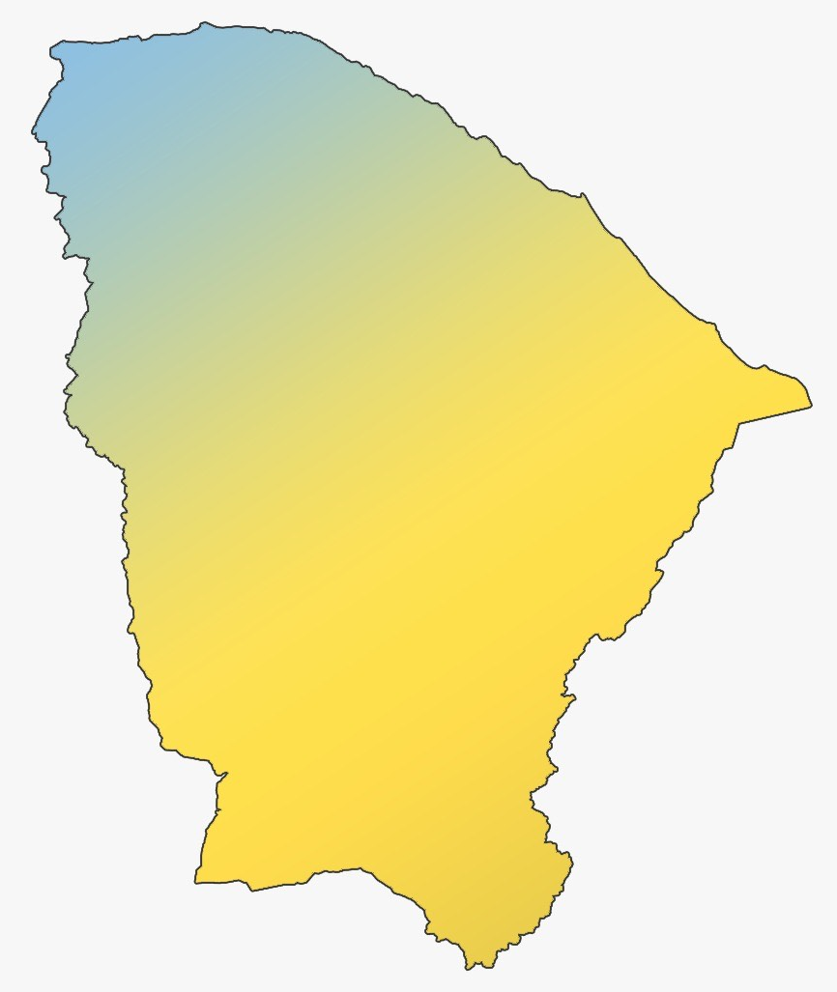
Prognóstico de Janeiro para o Trimestre FMA 2021 para o Ceará
Ipslorem buantum
Categorias | Probabilidade
Acima do Normal | 10%
Em torno da Normal | 40%
Abaixo da Normal | 50%
50%
40%
Os modelos de previsão climática apontam a presença de um gradiente de chuvas sul-norte, indicando, no centro sul do estado, anomalias negativas de chuva e no extremo noroeste do Ceará, anomalias positivas, no trimestre fevereiro, março e abril de 2021.
Assim, no centro-sul do estado a categoria mais provável é a abaixo da normal, enquanto que no extremo noroeste do estado a categoria mais provável é a acima da normal.
10%
Abaixo. Normal Acima

Slide 22
Normal Climatológica (mm)
Ipslorem buantum

Slide 23
Situação Atual dos Principais Açudes no Ceará

Slide 24
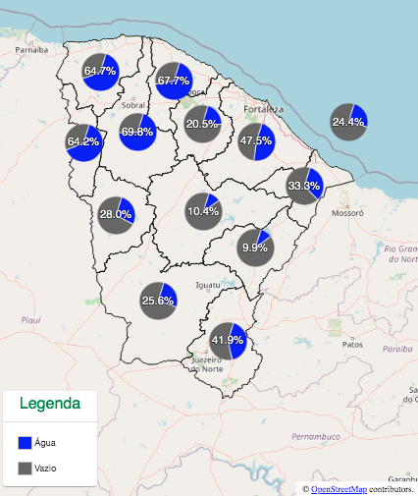
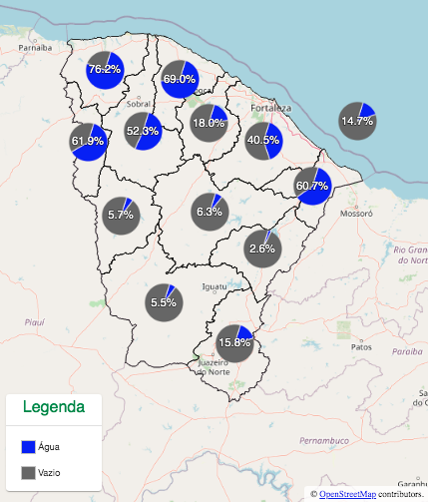
Reservatórios no Ceará em 10/02/2020 e 10/02/2021
10/02/2021
10/02/2020

Slide 25
Chuvas no Ceará em Fevereiro de 2021 (até 11/02)

Slide 26
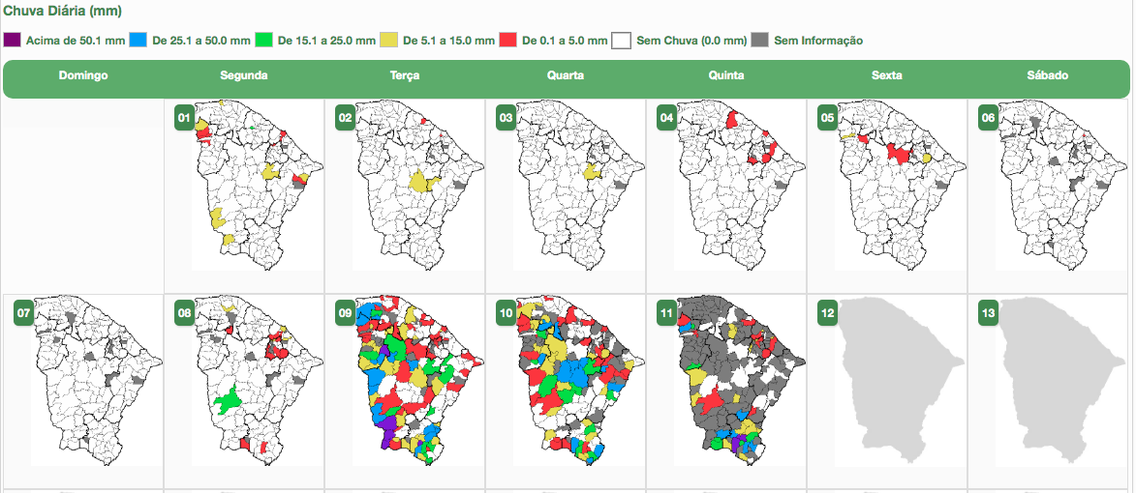
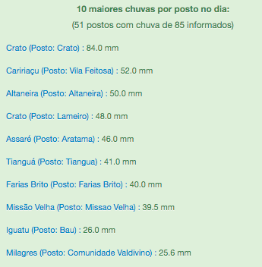
Precipitações em Fevereiro de 2021 (até dia 11/02)
11/02/2021

Slide 27
Previsão para os Próximos Dias

Slide 28
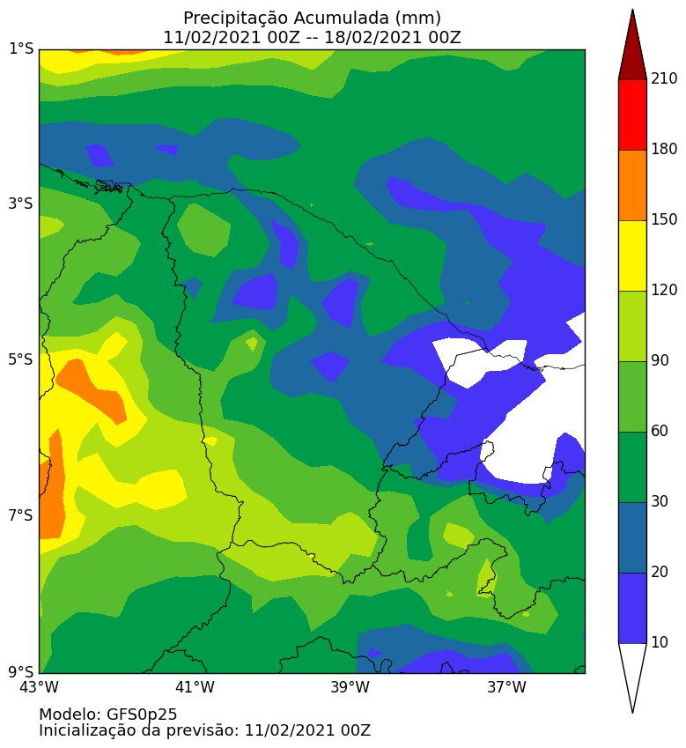
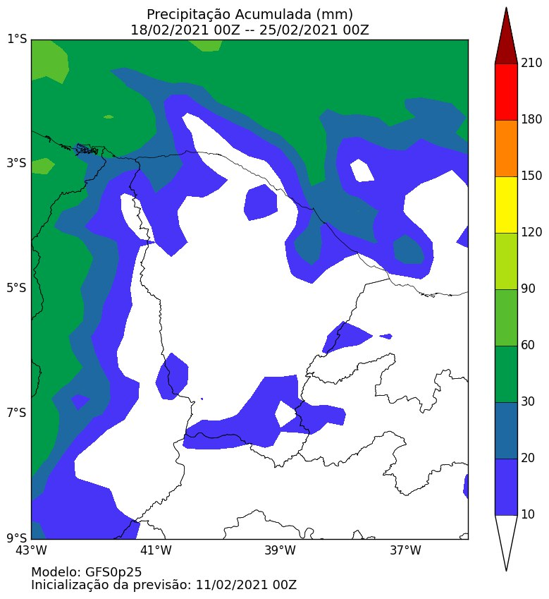
Previsão até 25/02/2021

Slide 29
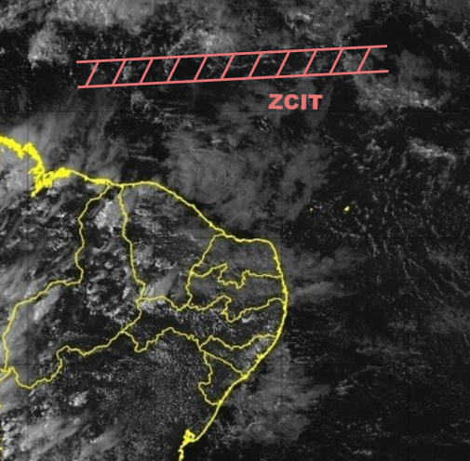
Imagem de Satélite das 9h do dia 11/02/2021

Slide 30
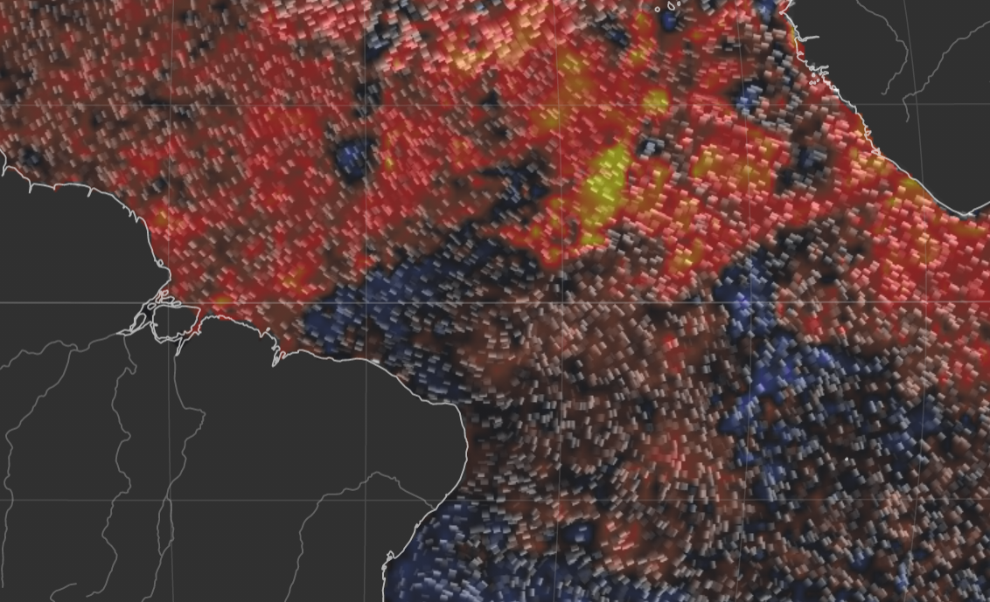
Anomalia da Temperatura do Mar Atual (11/02/2021)

